Slide 2
GIỚI THIỆU
Khái niệm
Các dạng chuẩn
Mô hình
Các thành phần
Cách hoạt động

Slide 3
Khái niệm Wireless Network
Là hệ thống bao gồm những máy tính kết nối với nhau qua sóng radio nhằm mục đích chia sẻ dữ liệu và tài nguyên thay vì các đường truyền bằng dây dẫn.
Sử dụng băng tần 2.4GHz nên truyền tín hiệu rất xa và phủ sóng rộng.
Gồm 2 loại: - mạng không dây trong nhà
- mạng không dây ngoài trời

Slide 4
Ưu điểm
Tính di động: người dùng có thể thay đổi vị trí mà vẫn duy trì được kết nối mạng, miễn là nằm trong vùng phủ sóng của WN.
Tính đơn giản: vì không cần dây cáp mà vẫn có thể kết nối được internet.
Tiết kiệm chi phí lâu dài: Không cần chi phí cho vật liệu (cáp), lắp đặt và bảo trì. Có thể mở rộng mạng lưới dễ dàng.
Khả năng vô hướng: có thể được cấu hình khác nhau để đáp ứng nhu cầu ứng dụng và lắp đặt có thể.
Dễ dàng truy cập tại các điểm Internet công cộng

Slide 5
Nhược điểm
Do sử dụng truyền dẫn sóng radio nên có thẻ bị gây nhiễu bởi các thiết bị có cùng tần số sóng.
Tính an toàn thấp, thông tin có thể bị nghe trộm hoặc đánh cắp

Slide 6
Các chuẩn IEEE 802.11
Tất cả các dạng chuẩn đều bao gồm thành phần MAC và PHY:
MAC: tập các quy tắc xác định giao thức truy cập môi trường và tuyền nhận dữ liệu
PHY: chi tiết thông tin về giao thức truyền và nhận dữ liệu.
Chuẩn 802.11b: hoạt động ở dải tần số 2.4GHz, tốc độ truyền dữ liệu 11Mbps trong phạm vi 30-45m. Phạm vi phát sóng bị ảnh hưởng bởi các vật phản xạ hay các tín hiệu phát sóng khác như gường, bức tường.
Chuẩn 802.11a: hoạt động ở dải tần 5GHz, tôc độ truyền DL 54Mbps trong phạm vi 20m. Do đó không tương thích với chuẩn B và G

Slide 7
Các chuẩn IEEE 802.11
3. Chuẩn 802.11g: các đặc tính tương tự với chuẩn B nhưng tốc độ tăng gấp 5 lần, 54Mbps. Kết hợp giữa chuẩn A và B, vừa có phạm vi truyền rộng vừa có tốc độ cao. (giá trị và hiệu suất tốt nhất)
4. Chuẩn 802.11n: dựa trên công nghệ MIMO, sử dụng nhiều sóng vô tuyến để truyền và nhận dữ liệu trên nhiều kênh. Nên có tốc độ cao đến 100Mbps, phạm vi rộng. Nhưng có lỗ hổng trong hệ thống phát hiện xâm nhập => chưa an toàn cho người dùng.

Slide 8
Các dạng chuẩn khác
HiperLAN: - HiperLAN 1: sử dụng băng tần 5GHz và cung cấp tốc độ dữ liệu từ 10-20 Mbps.
- HiperLAN 2: sử dụng băng tần 5 GHz và cung cấp tốc độ dữ liệu lên đến 54 Mbps.
Bluetooth: hoạt động với băng tần 2.4GHz trong phạm vi nhỏ khoảng 10m, theo mô hình master-slaver.

Slide 9
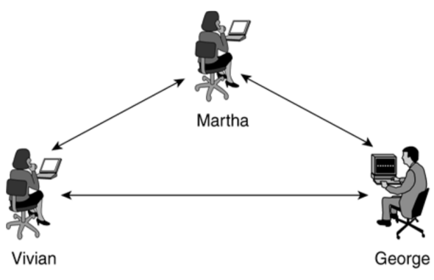
Các mô hình mạng không dây
Mô hình mạng AD HOC (mạng độc lập IBSS):
Các nút di động tập trung trong 1 không gian nhỏ để hình thành kết nối ngang cấp peer-to-peer. Các nút di động có card mạng wireless nên có thể trao đổi trực tiếp, không cần quản trị mạng.

Slide 10
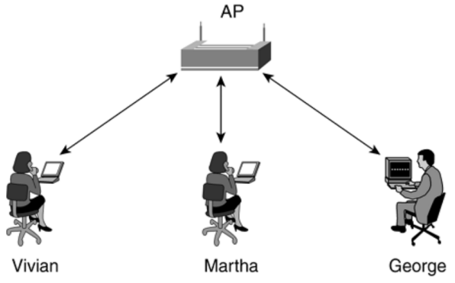
Các mô hình mạng không dây
Mô hình mạng cơ sở (BSS): Gồm các điểm truy nhập AP gắn với mạng đường trục hữu tuyến và giao tiếp vs các thiết bị di động trong vùng phủ sóng của 1 cell. Trong đó:
AP: điều khiển cell và lưu lượng mạng.
Thiết bị di động: giao tiếp gián tiếp qua AP.
Cell cho phép các trạm di động di chuyển mà không bị mất kết nối.

Slide 11
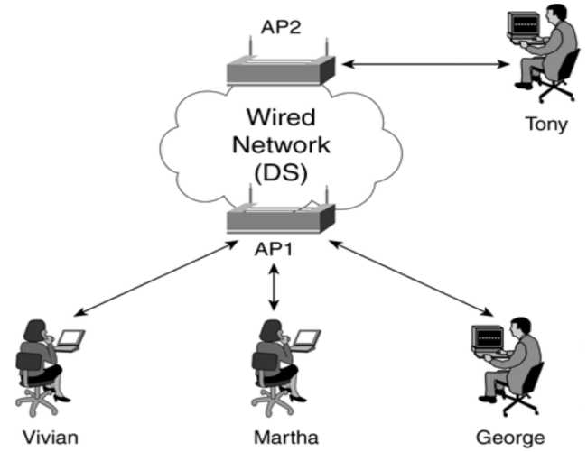
Các mô hình mạng không dây
Mô hình mạng mở rộng (ESS): Là tập hợp các BSS nơi mà các AP giao tiếp với nhau để chuyển lưu lượng giữa các BSS thông qua hệ thống phân phối. Hệ thông phân phối là 1 lớp mỏng trong mỗi AP giúp xác định đích đến cho 1 lưu lượng nhận được từ 1 BSS.

Slide 12
Các thành phần trong mạng không dây
Stations (các máy trạm): các mạng được xây dựng để truyền dữ liệu giữa các trạm. Station là các thiết bị tính toán có giao tiếp mạng không dây như máy tính bàn hay laptop.
Access Point (các điểm truy cập): là thiết bị có chức năng chuyển đổi khung dữ liệu từ mạng không dây sang mạn dây.
Wireless Medium (môi trường không dây): là môi trường để chuyển các khung dữ liệu từ trạm này sang trạm khác, gồm các lớp vật lý.
Distribution System (hệ thông phân tán): Hệ thống phân tán là một thành phần logic của 802.11 được dùng để chuyển các khung dữ liệu đến đích. Bao gồm các phần tử chuyển đổi và môi trường hoạt động phân tán, chính là mạng đường trục được dùng để chuyển tiếp khung dữ liệu giữa các điểm truy cập.

Slide 13
Hoạt động của mạng không dây
Nguyên tắc hoạt động của AP:
AP làm cầu nối truyền dữ liệu từ mạng không dây sang mạng dây, chấp nhậ kết nối từ máy trạm không dây sao cho nó trở thành thành viên bình thường của mạng LAN dùng dây.
AP hoạt động như 1 điểm truy cập trung tâm, kiểm soát các truy cập từ máy trạm. AP cho phép kết nối theo dạng mở sao cho bát kì máy trạm nào cũng có thể kết hợp, hoặc có thể kiểm soát chặt chẽ bằng cách yêu cầu xác thực.

Slide 14
Hoạt động của mạng không dây
Nguyên tắc hoạt động của các frame: Khi một frame được truyền, làm thế nào để các máy khác biết là frame đã được truyền hoàn tất và đường truyền là rảnh cho các máy khác sử dụng? Chuẩn 802.11 yêu cầu tất cả các máy trạm phải chờ một khoảng thời gian. Sau khoảng thời gian này, các máy trạm mới có thể truyền. Máy truyền chỉ ra 1 khoảng thời gian dự kiến (số timeslot được chọn ngẫu nhiên) cần thiết để truyền hết frame. Máy trạm xem giá trị này trong header này và phải chờ khoảng thời gian đó.

Slide 15
Phát hiện bất thường trong mạng không dây
WIDS
IPS

Slide 16
WIDS
WIDS (Wireless Instruction Detection System)
Hệ thống WIDS có:
+ Vị trí cần phải giám sát: bên trong và bên ngoài mạng.
+ Thiết bị và chức năng: phần cứng và phần mềm chuyên dụng có nhiều tính năng: thu thập địa chỉ MAC, SSID,..nhờ các thiết bị lắng nghe. Đặc tính: thiết lập các trạm + tốc độ truyền + kênh + trạng thái mã hóa.

Slide 17
Nhiệm vụ WIDS
+ Giám sát và phân tích các hoạt động của người dùng và hệ thống
+ Nhận diện cấc loại tấn công đã biết
+ Xác định các loại bất thường của hệ thống mạng
+ Xác định các chính sách bảo mật cho WLAN
+ Thu thập tất cả truyền thông cho mạng không dây và đưa ra các cảnh những dấu hiệu đã biết hay sự bất thường của truyền thông.

Slide 18
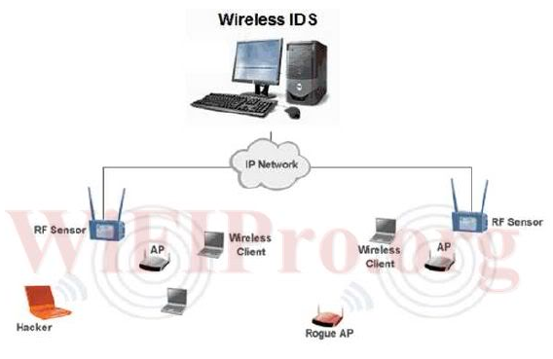
Mô hình hoạt động của WIDS
WIDS tập trung: có 1 bộ tập trung để thu thập tất các các DL của các cảm biến mạng riêng lẻ và chuyển đến thiết bị quản lý trung tâm, nơi DL được lưu trữ và xử lý. Có nhiều cảm biến để phát hiện xâm nhập trong phạm vi toàn mạng. WIDS tập trung phù hợp với mạng WLAN phạm vi rộng vì dễ quản lý và hiệu quả trong việc xử lý dữ liệu.

Slide 19
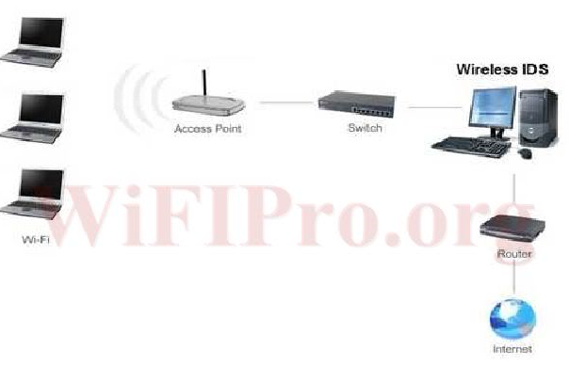
Mô hình hoạt động của WIDS
WIDS phân tán: bao gồm một hoặc nhiều thiết bị thực hiện cả chức năng cảm biến và quản lý. Mô hình này phù hợp với mạng WLAN nhỏ và có ít hơn 3 AP, WIDS phân tán tất nhiên sẽ tiết kiệm chi phí hơn.

Slide 20
Hoạt động của WIDS
WIDS-> thu thập lưu lượng mạng->phân tích->phát hiện bất thường->cảnh báo.
Cụ thể: WIDS giám sát toàn bộ WN,chuyển tiếp lưu lượng đã được tổng hợp và thu thập từ các cảm biến. Sau đó phân tích lưu lượng đã được thu thập. Nếu phát hiện có sự bất thường thì cảnh báo sẽ được hiển thị.
Thông tin thu thập bởi WIDS tạo ra cơ sở DL được sử dụng để lập báo cáo về tình trạng hoạt động của mạng(gồm 10 AP có cảnh báo nhiều nhất vì biểu hiện một số vấn đề mới hay hoạt động mạng bị gián đoạn)=>phát hiện các thiết bị bất thường và lập kế hoạch cho hệ thống mạng.

Slide 21
Hoạt động của WIDS
WIDS gửi cảnh báo trong 1 số trường hợp sau:
AP bị quá tải khi có quá nhiều trạm kết nối vào
Kênh truyền quá tải khi có quá nhiều AP hoặc lưu lượng sử dụng cùng kênh.
AP có cấu hình không thích hợp hoặc không đồng nhất với các AP khác trong hệ thống mạng.
Số các gói fragment quá nhiều
WIDS dò ra được các trạm ẩn
Số lần kết nối vào mạng quá nhiều

Slide 22
IPS
Hệ thống IPS là 1 kỹ thuật an ninh mới, kết hợp các ưu điểm của kĩ thuật firewall với hệ thống phát hiện xâm nhập IDS, có khả năng phát hiện sự xâm nhập, các cuộc tấn công và tự động ngăn chăn các cuộc tấn công đó.
Chức năng: Các giải pháp IPS nhằm mục đích bảo vệ tài nguyên, dữ liệu và mạng. Chúng sẽ làm giảm bớt những mối đe dọa tấn công bằng việc loại bỏ những lưu lượng mạng có hại hay có ác ý trong khi vẫn cho phép các hoạt động hợp pháp tiếp tục.

Slide 23
Kiến trúc IPS
Hệ thống IPS gồm 3 modul chính:
Modul phân tích luồng dữ liệu: có nhiệm vụ lấy tất cả các gói tin đi đến mạng để phân tích.
Modul phát hiện tấn công: có nhiệm vụ phát hiện các cuộc tấn công. Có hai phương pháp để phát hiện các cuộc tấn công, xâm nhập là do sự lạm dụng và dò sự không bình thường.
Modul phản ứng: khi modul phát hiện tấn công gửi tín hiệu báo cáo sự cố tấn công hoặc thâm nhập đến modul phản ứng. Lúc đó modul phản ứng sẽ kích hoạt tường lửa thực hiện chức năng ngăn chặn cuộc tấn công hay cảnh báo tới người quản trị.

Slide 24
Phân loại IPS
IPS ngoài luồng: luồng dữ liệu vào hệ thống mạng sẽ cùng đi qua tường lửa và IPS. IPS có thể kiểm soát các luồng dữ liệu vào phân tích và phát hiện các dấu hiện của sự xâm nhập, tấn công. Với vị trí này, IPS có thể quản lý tường lửa, chỉ dẫn nó chặn lại các hành động nghi ngờ mà không làm ảnh hưởng đến tốc độ lưu thông của mạng.
IPS trong luồng: vị trí IPS nằm trước tường lửa, luông dữ liệu phải đi qua IPS trước khi tới bức tường lửa. Điểm khác chính so với IPS ngoài luồng là có thêm chức năng chặn lưu thông. Điều đó làm cho IPS có thể ngăn chặn luồng lưu thông nguy hiểm nhanh hơn so với IPS ngoài luồng. Tuy nhiên, vị trí này sẽ làm cho tốc độ luồng thông tin ra vào mạng chậm hơn.

Slide 26
Tấn công từ chối dịch vụ

Slide 27

Tại sao mạng Wireless dễ bị tấn công từ chối dịch vụ?
Không có các ranh giớ vật lý như các mạng không dây: sóng radio dùng để truyền dữ liệu có thể có ở khắp mọi nơi và đến từ mọi nơi, các tin tặc dễ dàng bắt tín hiệu, nắm bắt thông tin để chiếm quyền điều khiển hệ thống, tin tặc cũng có thể sử dụng các thiết bị gây nhiễu làm ảnh hưởng đến khả năng truyền tải.
Thiếu cơ chế chững thực các gói tin quản lý: giao thức 802.11 quản lý truy cập bằng các gói tin quản lý, trong khi đó lại thiếu cơ chế chứng thực các gói tin này. Như vậy tin tặc có thể mạo danh các Access Point hay các máy chạm để can thiệp vào quá trình quản lý truy cập, hủy các kết nối hiện hành hoặc ngăn các kết nối mới vào hệ thống.

Slide 28
Các dạng tấn công từ chối dịch vụ mạng không dây
Tấn công Access Point overloading
Access Point(AP) được cấu hình không hoàn chỉnh: 1 AP có thể bất ngờ trở thàng 1 thiết bị giả mạo do sai sót trong việc cấu hình. Sự thay dổi trong SSID, thiết lập xác thực, thiết lập mã hóa... và điều nghiêm trọng nhất là sẽ không thể chứng thực các kết nối nếu bị cấu hình sai.
AP giả mạo từ các mạng WLAN lân cận.
AP giả mạo do kẻ tấn công tạo ra: Giả mạo AP là kiểu tấn công “man in the middle” cổ điển, đây là kiểu tấn công mà tin tặc đứng ở giữa và trộm lưu lượng truyền giữa hai nút.
AP giả mạo được thiết lập bởi chính nhân viên của tổ chức.
Fake AP: Kẻ tấn công sử dụng công cụ có khả năng gửi các gói beacon với các địa chỉ vật lý MAC giả mạo và SSID giả để tạo ra vô số AP giả lập, điều này làm xáo trộn tất cả các phần mềm điều khiển card mạng không dây của người dung.

Slide 29
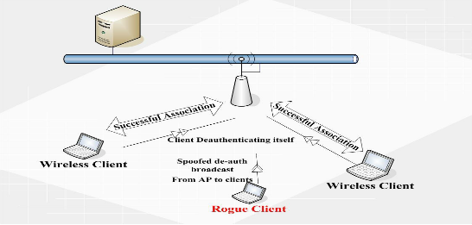
Các dạng tấn công từ chối dịch vụ mạng không dây (tiếp)
Tấn công yêu cầu xác thực lại
Kẻ tấn công xác định mục tiêu tấn công là các người dùng trong wireless và các kết nối của họ (Access point đến các các kết nối của nó)
Chèn các frame yêu cầu xác thực tại vào mạng Wireless bằng cách giả mạo địa chỉ MAC nguồn và đích lần lượt của Access Point và các người dùng
Người dùng wireless khi nhận được frame yêu cầu xác thực lại thì nghĩ rằng chúng do Access Point gửi đến
Sau khi ngắt được một người dùng ra khỏi dịch vụ không dây, kẻ tấn công tiếp tục thực hiện tương tự đối với các người dùng còn lại
Thông thường người dùng sẽ kết nối lại để phục hồi dịch vụ, kẻ tấn công đã nhanh chóng tiếp tục gửi lại các gói yêu cầu xác thực lại cho người dùng
Mô hình tấn công yêu cầu xác thực lại

Slide 30
Các dạng tấn công từ chối dịch vụ mạng không dây (tiếp)
Tấn công dựa trên cảm nhận sóng mang lớp vật lý – Gây nhiễu
Tần số là một nhược điểm bảo mật trong mạng không dây. Mức độ nguy hiểm thay đổi phụ thuộc vào giao diện của lớp vật lý.
Có nhiều cách khai thác giao thức cảm nhận sóng mang vật lý: Cách đơn giản là làm cho các nút trong mạng đều tin tưởng rằng có một nút đang truyền dữ liệu tại thời điểm hiện tại.
Cách dễ nhất đạt được điều này là tạo ra một nút giả mạo để truyền tin một cách liên tục.
Sử dụng bộ tạo tín hiệu RF.
Cách tấn công tinh vi hơn là làm cho card mạng chuyển vào chế độ liểm tra mà ở đó nó truyền đi liên tiếp một mẫu kiểm tra.
Tất cả các nút trong phạm vi của một nút giả là rất nhạy với sóng mạng và trong khi đó có một nút đang truyền thì sẽ không có nút nào được truyền.

Slide 31
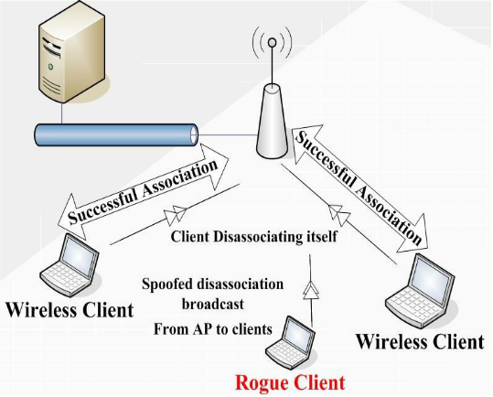
Các dạng tấn công từ chối dịch vụ mạng không dây (tiếp)
Tấn công ngắt kết nối
Kẻ tấn công xác định mục tiêu (wireless clients) và mối liên kết giữa các AP với các clients
Kẻ tấn công gửi disassociation frame bằng cách giả mạo Source và Destination MAC đến AP và các client tương ứng.
Client sẽ nhận các frame này và nghĩ rằng frame hủy kết nối đến từ AP, đồng thời kẻ tấn công cũng gởi disassoication frame đến AP.
Sau khi đã ngắt kết nối của một client, kẻ tấn công tiếp tục thực hienj tương tự các client còn lại làm cho các client tự động ngắt kết nối với AP.
Khi các client bị ngắt kết nối sẽ thực hiện lại kết nối lại với AP ngay lập tức. Kẻ tấn công tiếp tục gửi disassociation frame đến AP và client.
Mô hình tấn công ngắt kết nối

